Slide 1

数据结构课程的内容

Slide 2
第三章 栈和队列
3.1 栈（Stack）
3.2 队列（Queue）
1. 定义
2. 逻辑结构
3. 存储结构
4. 运算规则
5. 实现方式
1. 定义
2. 逻辑结构
3. 存储结构
4. 运算规则
5. 实现方式

Slide 3
1. 定义
3.1 栈
限定只能在表的一端进行插入和删除运算的线性表（只能在栈顶操作）
2. 逻辑结构
与线性表相同，仍为一对一关系。
3. 存储结构
用顺序栈或链栈存储均可，但以顺序栈更常见
4. 运算规则
只能在栈顶运算，且访问结点时依照后进先出（LIFO）或先进后出（FILO）的原则。
5. 实现方式
关键是编写入栈和出栈函数，具体实现依顺序栈或链栈的不同而不同。
基本操作有入栈、出栈、读栈顶元素值、建栈、或判断栈满、栈空等。

Slide 4
问：堆栈是什么？它与一般线性表有什么不同？
3.1 栈
答：堆栈是一种特殊的线性表，它只能在表的一端（即栈顶）进行插入和删除运算。
与一般线性表的区别：仅在于运算规则不同。
一般线性表 堆栈
逻辑结构：一对一 逻辑结构：一对一
存储结构：顺序表、链表 存储结构：顺序栈、链栈
运算规则：随机存取 运算规则：后进先出(LIFO)
“进” ＝压入=PUSH（x)
“出” ＝弹出=POP ( y )

Slide 5
教材P44对栈有更详细定义：
栈 是仅在表尾进行插入、删除操作的线性表。
表尾(即 a_{n} 端)称为栈顶 top ; 表头(即 a₁ 端)称为栈底base
例如： 栈 s= (a₁ , a_{2 ,} a_{3 , ……….,}a_{n-1 ,} a_{n} )
a₁ 称为 栈底元素 an 称为 栈顶元素
插入元素到栈顶（即表尾）的操作，称为入栈。
从栈顶（即表尾）删除最后一个元素的操作，称为出栈。
强调：插入和删除都只能在表的一端（栈顶）进行！

Slide 6
栈的表示和实现
顺序栈：栈的顺序存储结构，利用一组地址连续的存储单元依次存放自栈底到栈顶的数据元素，指针top指向栈顶元素在顺序栈中的下一个位置，
base为栈底指针，指向栈底的位置。
top
top
top
b
base
base
a
base
a
空栈
a 进栈
b 进栈

Slide 7
顺序栈示意图
data
99
.
.
.
3
2
1
0
s
top
(栈顶)
a₃
a₂
a₁
(栈底)

Slide 8
顺序栈的类型表示:
#define STACK_INIT_SIZE 100；
#define STACKINCREMENT 10；
typedef char StackData;
typedef struct { //顺序栈定义
StackData *base; //栈底指针
StackData *top; //栈顶指针
int stacksize；//当前已分配的存储空间
} SeqStack；

Slide 9
顺序栈的基本运算:
判栈空
int StackEmpty (SeqStack *S) {
if( S->top == S->base ) return 1 //空则返回1
else return 0; //否则返回0
}
判栈满
int StackFull (SeqStack *S) {
if( S->top- S->base >= S-> StackSize ) return 1 //判栈满,满则返回1
else return 0; //否则返回0
}

Slide 10
初始化
void InitStack ( SeqStack *S) { //置空栈
S->base =( StackData *)malloc(STACK_INIT_SIZE * sizeof(StackData));
if (!S->base) exit(OVERFLOW);
S->top = S->base ;
S->stacksize= STACK_INIT_SIZE ;
Return ok;
}

Slide 11
表和栈的操作区别——对线性表 s= (a₁ , a_{2 , …. ,} a_{n-1 ,} a_{n} )
顺序表V[n]
顺序栈S
高地址
表尾
a_{n+1}
栈顶top
高地址
a_{n}
a_{n}
……
……
v[i]
a_{i}
a_{i}
……
……
a₂
a₂
表头
a₁
栈底base
低地址
a₁
低地址
写入：v[i]= a_{i}
读出： x= v[i]
压入：PUSH (an+1)
弹出： POP (x)
前提：一定要预设栈顶指针top！

Slide 12
入栈操作——例如用堆栈存放（A，B，C，D）
（注意要遵循“后进先出” 原则）
高地址M
A
B
A
C
B
A
top
top
D
top
C
B
top
低地址L
A
top
核心语句：
top=L;
顺序栈中的PUSH函数
status Push(ElemType x)
{ if(top>M){上溢}
else v[top++]=x;
}
Push (A);
Push (B);
Push (C);
Push (D);

Slide 13
入栈
int Push (SeqStack *S, StackData x) {
//插入元素x为新的栈顶元素
if ( StackFull (S) ){
S->base =( StackData *)malloc(S->base ,
(S->stacksize+ STACKINCREMENT) * sizeof(StackData));
if(! S->base)exit(overflow);
S->top= S->base + S->stacksize;
S->stacksize+= STACKINCREMENT; //追加存储空间
}
*(S->top)=x;
（S->top）++;
Return ok
}
*S.top++=e;

Slide 14
出栈操作——例如从栈中取出‘B’
（注意要遵循“后进先出” 原则）
高地址M
D
C
B
A
top
D
C
B
A
D
C
A
D
top
D
C
B
A
top
B
top
低地址L
核心语句：
Pop ( );
Pop ( );
Printf( Pop () );
顺序栈中的POP函数
status Pop( )
{ if(top==L) { 下溢 }
else { y=v[--top]; return(y);}
}

Slide 15
出栈
int pop (SeqStack *S, StackData &x) {
//若栈空返回0, 否则栈顶元素退出到x并返回1
if ( StackEmpty(S) ) return 0;
--(S->top);
x = *(S->top);
return 1;
}

Slide 16
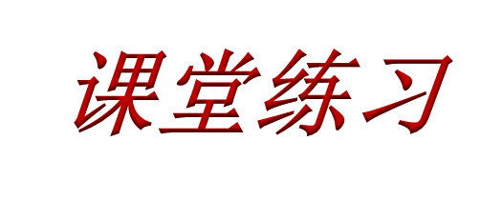
例1：一个栈的输入序列是12345，若在入栈的过程中允许出栈，则栈的输出序列43512可能实现吗？12345的输出呢？
答：
43512不可能实现，主要是其中的12顺序不能实现；
12345的输出可以实现，只需压入一个立即弹出一个即可。
例2：如果一个栈的输入序列为123456，能否得到435612和135426的出栈序列？
答：
435612中到了12顺序不能实现；
135426可以实现。

Slide 17
例3（严题集3.1）一个栈的输入序列为123，若在入栈的过程中允许出栈，则可能得到的出栈序列是什么？
答：
可以通过穷举所有可能性来求解：
① 1入1出， 2入2出，3入3出， 即123；
② 1入1出， 2、3入3、2出， 即132；
③ 1、2入，2出， 3入3出， 即231；
④ 1、2入，2、1出，3入3出， 即213；
⑤ 1、2、3入，3、2、1出， 即321；
合计有5种可能性。

Slide 18
例4：计算机系2001年考研题（程序设计基础）
设依次进入一个栈的元素序列为c，a，b，d，则可得到出栈的元素序列是：
Ａ）a，b，c，d Ｂ）c，d，a，b Ｃ）b，c，d，a Ｄ）a，c，d，b
答：
A、D可以（ B、C不行）。
讨论：有无通用的判别原则？
有。在可能的输出序列中，不存在这样的输入序列i，j，k，能同时满足 i<j<k 和 Pj<Pk<Pi

Slide 19
3.1 栈
补充1：
若入栈动作使地址向高端增长，称为“向上生成”的栈；
若入栈动作使地址向低端增长，称为“向下生成”的栈；
对于向上生成的栈
入栈口诀：堆栈指针top先压后加（v[top++]=x）；
出栈口诀：堆栈指针top先减后弹（y=v[--top]) 。
补充2： 栈不存在的条件： base==NULL;
栈为空 的条件 ： base==top;
栈满的条件 ： top-base==stacksize;

Slide 20

双栈共享一个栈空间
定义： 栈的使用非常广泛，经常会在一个程序中需要同时使用多个栈。为了不因栈上溢而产生错误中断，必须给每一个栈预分一个较大的空间，但这并不容易做到，因为每个栈实际所使用的空间难以估计。而另一方面，栈的实际容量在使用期间是不断变化的，往往会有这样的情况，即其中一个栈发生上溢，而另一些栈还是空栈。为此，采用多个栈共享同一空间，该空间可以用一个大数组表示。
图 两个栈共享内存空间

Slide 21
数据存储结构：两个栈共享一个数组的定义如下：
#define MAX 100
typedef struct
{ int stack[MAX];
int top1,top2;
}SStack2;
*stack数组是两个栈共同使用的空间
*top1为栈1的栈顶指针;top2为栈2的栈顶指针
*初始：两个栈为空栈top1=0和top2=MAX-1。
*栈满条件：top1+1 == top2
*栈1进栈时，将要进栈的数据元素送到top1所指的数组单元，然后top1加1；
*栈2进栈时，将要进栈的数据元素送到top2所指的数组单元，然后top2减1。

Slide 22
进栈和出栈算法如下：
①共享进栈算法
顺序存储结构下，共享进栈算法。
/* 栈1的进栈算法 */
int SStack2_Push1(SStack2 *S, int e)
{ if(S->top1>S->top2) return(0); /* 超出了地址范围,失败 */
S->stack[S->top1]=e; S->top1++; return(1); }
/* 栈2的进栈算法 */
int SStack2_Push2(SStack2 *S, int e)
{ if(S->top1>S->top2) return(0); /* 超出了地址范围,失败 */
S->stack[S->top2]=e; S->top2--; return(1); /* 成功 */
}

Slide 23
②共享出栈算法
顺序存储结构下，共享出栈算法。
/* 栈1的出栈算法,出栈元素的值存于*e之中 */
int SStack2_Pop1(SStack2 *S, int *e)
{ if(S->top1==0) return(0); /* 超出了地址范围,失败 */
S->top1--; *e=S->stack[S->top1]; return(1);
}
/* 共享栈2的出栈算法,出栈元素的值存于*e之中 */
int SStack2_Pop2(SStack2 *S, int *e)
{ if(S->top2==MAX-1) return(0); /*超出了地址范围,失败 */
S->top2++; *e=S->stack[S->top2]; return(1); /* 成功*/
}

Slide 24
typedef struct StackNode {
SElemType data;
struct StackNode *next;
} StackNode, *LinkStack;
LinkStack S;
链栈
用单链表方式存储，指针的方向是从栈顶向下链接。
运算是受限的单链表，只能在链表头部进行操作，故没有必要附加头结点。栈顶指针就是链表的头指针。
不必预先知道栈的最大尺寸，不必担心栈满（除非整个内存空间已满）。
栈顶指针
a_{n}
a_{n-1}
a₁
∧
注意: 链栈中指针的方向
栈底元素

Slide 25
链栈的初始化
void InitStack(LinkStack &S )
{
S=NULL;
return OK;
}
p
S
链栈进栈
∧
Status Push(LinkStack &S , SElemType e)
{
p=new StackNode; //生成新结点p
if (!p) exit(OVERFLOW);
p->data=e; p->next=S; S=p;
return OK; }

Slide 26
链栈出栈
Status Pop (LinkStack &S,SElemType &e)
{if (S==NULL) return ERROR;
e = S-> data;
p = S;
S = S-> next;
delete p;
return OK; }
S
A
∧

Slide 27
栈的应用举例
例1: 数制转换（十转N） ——P48
设计思路：用栈暂存低位值
例2：括号匹配的检验————P49
设计思路：用栈暂存左括号
例3 ：表达式求值 —-————P52
设计思路：用栈暂存运算符
应用4：递归程序的实现

Slide 28
1.数制转换
N = (N div d)×d + N mod d
例如：（1348)₁₀ = (2504)₈ ，其运算过程如下：
N N div 8 N mod 8
1348 168 4
168 21 0
21 2 5
2 0 2
计算顺序
输出顺序

Slide 29
void conversion () {
InitStack(S);
scanf ("%d",N);
while (N) {
Push(S, N % 8);
N = N/8;
}
while (!StackEmpty(S)) {
Pop(S,e);
printf ( "%d", e );
}
} // conversion

Slide 30
2.行编辑程序
在用户输入一行的过程中，允许用户输入出差错，并在发现有误时可以及时更正。
设立一个输入缓冲区，用以接受用户输入的一行字符，然后逐行存入用户数据区; 并假设“#”为退格符，“@”为退行符。
假设从终端接受两行字符：
whli##ilr#e（s#*s)
outcha@putchar(*s=#++);
实际有效行为：
while (*s)
putchar(*s++);

Slide 31
Void LineEdit(){
InitStack(s);
ch=getchar();
while (ch != EOF) { //EOF为全文结束符
while (ch != EOF && ch != '\n')
{
switch (ch) {
case '#' : Pop(S, c); break;
case '@': ClearStack(S); break;
// 重置S为空栈
default : Push(S, ch); break; }
ch = getchar(); // 从终端接收下一个字符
}

Slide 32
将从栈底到栈顶的字符传送至调用过程的数据区；
ClearStack(S); // 重置S为空栈
if (ch != EOF) ch = getchar();
}
DestroyStack(s);
}

Slide 33
3. 表达式求值( 这是栈应用的典型例子 )
这里，表达式求值的算法是“算符优先法”。
例如：3*（7 – 2 ）
（1）要正确求值，首先了解算术四则运算的规则：
a. 从左算到右
b. 先乘除，后加减
c. 先括号内，后括号外
例：4+2*3-10/5=4+6-10/5=10-10/5=10-2=8
由此，此表达式的计算顺序为：
3*（7 – 2 ）= 3 * 5 = 15

Slide 34
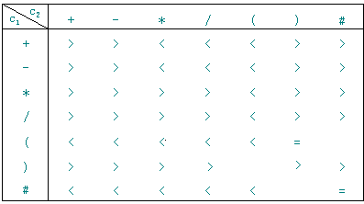
栈的应用（表达式求值）
（2）根据上述三条运算规则，在运算的每一步中，对任意相继出现的算符C1和C2 ，都要比较优先权关系。
算符优先法所依据的算符间的优先关系见教材P53表3.1（给计算机用的表！）
由表可看出，右括号 ) 和井号 # 作为C2时级别最低；
由c 规则得出： * ，/， + ，-为C1时的优先权低于‘（’，高于‘）’
由a规则得出：‘（’=‘）’ 表明括号内运算，已算完。
‘ # ’=‘ # ’ 表明表达式求值完毕。
C1：栈顶元素
C2：读到算符

Slide 35
栈的应用（表达式求值）
（3）算法思想：
设定两栈：操作符栈 OPTR ，操作数栈 OPND
栈初始化：设操作数栈 OPND 为空；操作符栈 OPTR 的栈底元素为表达式起始符 ‘#’；
依次读入字符：是操作数则入OPND栈，是操作符则要判断：
if 操作符 < 栈顶元素，则退栈、计算，结果压入OPND栈；
操作符 = 栈顶元素且不为‘#’，脱括号（弹出左括号）；
操作符 > 栈顶元素，压入OPTR栈。

Slide 36
栈的应用（表达式求值）
OPTR
OPND
INPUT
OPERATE
#
3*(7-2)#
Push(opnd,’3’)
#
3
*(7-2)#
Push(optr,’*’)
#,*
3
(7-2)#
Push(optr,’(’)
#,*,(
3
7-2)#
Push(opnd,’7’)
#,*,(
3,7
-2)#
Push(optr,’-’)
#,*,(,－
3,7
2)#
Push(opnd,’2’)
#,*,(,－
3,7,2
)#
Operate(7-2)
#,*,(
3,5
)#
Pop(optr)
#,*
3,5
#
Operate(3*5)
#
15
#
GetTop(opnd)

Slide 37
Status EvaluateExpression( OperandType &result) {
InitStack(OPND); InitStack(OPTR);Push(OPTR ,’#’);c=getchar();
while((c!=‘#’)//(GetTop(OPTR)!=‘#’))
{ if (!In(c,OP) { Push(OPND,c); c=getchar();}
else switch(compare(c,GetTop(OPTR)))
{case ‘>’ : Push(OPTR , c); c=getchar();break;
case ‘=’: Pop(OPTR);c=getchar();break;
case ‘<’ : temat=Pop(OPTR); b=Pop(OPND);a=Pop(OPND);
result= Operate(a,temat,b);Push(OPND,result);
c=getchar();break;
} //switch }//while
result=GetTop(OPND);}//EvaluateExpression
此函数在哪里？

Slide 38
实现递归
用自身的简单情况来定义自己的方式，称为“递归定义”（函数自己调用自己）。
多个函数嵌套调用的规则是后调用先返回 ！此时的内存管理实行“栈式管理”。
例如：
void main( ){ void a( ){ void b( ){
… … …
a( ); b( );
… …
}//main }// a }// b
函数b的数据区
函数a的数据区
Main的数据区

Slide 39
函数调用的过程
当在一个函数的运行期间调用另一个函数时，在运行该被调用函数之前，需先完成：
将所有的实在参数、返回地址等信息传递给被调用函数保存；
为被调用函数的局部变量分配存储区；
将控制转移到被调用函数的入口。
从被调用函数返回调用函数之前，应该完成：
保存被调函数的计算结果；
释放被调函数的数据区；
依照被调函数保存的返回地址将控制转移到调用函数。

Slide 40
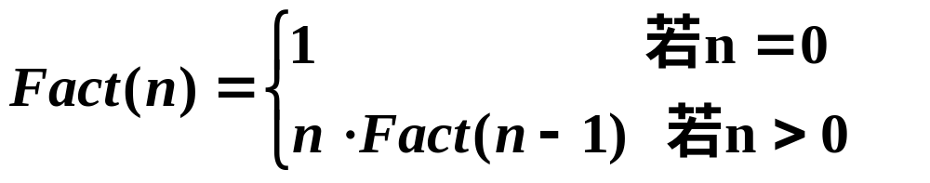
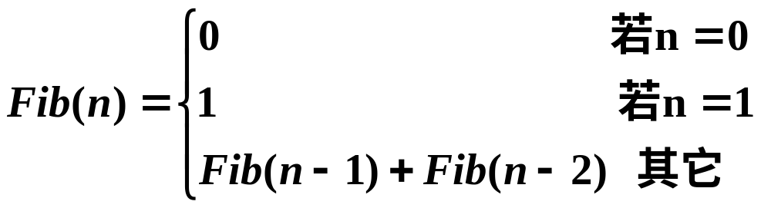
1. 递归定义的数学函数:
阶乘函数:
2阶Fibonaci数列:
2. 具有递归特性的数据结构:
Root
树
广义表
A=(a,A)
Lchild
Rchild

Slide 41
用分治法求解递归问题
分治法：对于一个较为复杂的问题，能够分解成几个相对简单的且解法相同或类似的子问题来求解
必备的三个条件
1、能将一个问题转变成一个新问题，而新问题与原问题的解法相同或类同，不同的仅是处理的对象，且这些处理对象是变化有规律的
2、可以通过上述转化而使问题简化
3、必须有一个明确的递归出口，或称递归的边界

Slide 42
计算阶乘n！的两个程序
//使用循环迭代方法，计算阶乘n!的程序
long factorial(long n)
{int m = 1,i;
if (n>0)
for ( i = 1; i <= n; i++ ) m = m * i ;
return m ;
}

Slide 43
分治法求解递归问题算法的一般形式：
void p (参数表) {
if （递归结束条件）可直接求解步骤；-----基本项
else p（较小的参数）；------归纳项
}
long Fact ( long n ) {
if ( n == 0) return 1; //基本项, 终止条件
else return n * Fact (n-1); //归纳项,较小参数
}

Slide 44
求解阶乘 n! 的过程
if ( n == 0 ) return 1;
else return n * Fact (n-1);
返回 1 参数 0 直接定值 = 1
返回 1 参数 1 计算 1*Fact(0)
结果返回
回归求值
递归调用
参数传递
返回 2 参数 2 计算 2*Fact(1)
返回 6 参数 3 计算 3*Fact(2)
返回 24 参数 4 计算 4*Fact(3)
主程序 main : Fact(4)

Slide 45
知识点巩固和练习
一 选择题
1. 对于栈操作数据的原则是（ ）。
A.先进先出 B.后进先出 C.后进后出 D.不分顺序
2. 一个栈的输入序列为123…n，若输出序列的第一个元素是
n，输出第i（1<=i<=n）个元素是（ ）。
A. 不确定 B. n-i+1 C. i D. n-i
3. 若一个栈的输入序列为1,2,3,…,n，输出序列的第一个
元素是i，则第j个输出元素是（ ）。
A. i-j-1 B. i-j C. j-i+1 D. 不确定的
4. 栈在（ ）中应用。
A.递归调用 B.子程序调用
C.表达式求值 D. A，Ｂ，Ｃ
5. 有六个元素6，5，4，3，2，1 的顺序进栈，问下列哪
一个不是合法的出栈序列？（ ）
A.5 4 3 6 1 2 B. 4 5 3 1 2 6
C. 3 4 6 5 2 1 D. 2 3 4 1 5 6

Slide 46
定 义
3.2 队列
只能在表的一端进行插入运算，在表的另一端进行删除运算的线性表 （头删尾插）
2. 逻辑结构
与线性表相同，仍为一对一关系。
3. 存储结构
顺序队或链队，以循环顺序队更常见。
4. 运算规则
只能在队首和队尾运算，且访问结点时依照先进先出（FIFO）的原则。
5. 实现方式
关键是掌握入队和出队操作，具体实现依顺序队或链队的不同而不同。
基本操作有入队或出队，建空队列，判队空或队满等操作。

Slide 47
教材P59对队列有更详细定义：
队列 （Queue）是仅在表尾进行插入操作，在表头进行删除操作的线性表。
表尾即 a_{n} 端，称为 队尾 ； 表头即 a₁ 端，称为队头。
它是一种先进先出（ＦＩＦＯ）的线性表。
例如：队列 Q= (a₁ , a_{2 ,} a_{3 , ……….,}a_{n-1 ,} a_{n} )
队头
队尾
插入元素称为入队；删除元素称为出队。
队列的抽象数据类型定义见教材Ｐ59－60
队列的存储结构为链队或顺序队
（常用循环顺序队）

Slide 48
链队列示意图
rear
Q
p
front
a1
a2
a3
^
(队首)
(队尾)
讨论：
空队列的特征？
front
rear
front==rear
^
② 队列会满吗？
一般不会，因为删除时有free动作。除非内存不足！
③ 怎样实现入队和出队操作？
入队（尾部插入）：rear->next=S; rear=S;
出队（头部删除）：front->next=p->next;

Slide 49
front
^
空队列
rear
^
front
元素x入队
x
^
rear
front
元素y入队
x
y
^
rear
front
元素x出队
x
^
y
^
rear

Slide 50
顺序队示意图
3.2 队列
讨论：
Q
data
front
0
.
.
.
.
.
.
.
99
① 空队列的特征？
约定：front==rear
a₁
(队首)
② 队列会满吗？
很可能会，因为数组前端空间无法释放。因此数组应当有长度限制。
a₂
a₃
rear
a₄
(队尾)
队尾后地址
③ 怎样实现入队和出队操作？
入队(尾部插入)：v[rear]=e; rear++;
出队(头部删除)：x=v[front]; front++;
有缺陷
假溢出

Slide 51
问：什么叫“假溢出” ？如何解决？
3.2 循环队列
答：在顺序队中，当尾指针已经到了数组的上界，不能再有入队操作，但其实数组中还有空位置，这就叫“假溢出”。
解决假溢出的途径———采用循环队列

Slide 52
顺序队列
循环队列（臆造）
0
1
2
3
.
.
N-1
N-1
0
front
a1
1
a2
a3
a1
rear
2
a3
a2
rear
front
3
新问题：在循环队列中，空队特征是front=rear；队满时也会有front=rear；判决条件将出现二义性！
解决方案有三：
① 加设标志位，让删除动作使其为1,插入动作使其为0,则可识别当前 front=rear
② 使用一个计数器记录队列中元素个数（即队列长度）；
③ 人为浪费一个单元，令队满特征为front=(rear+1)%N；

Slide 53

选用空闲单元法：即front和rear之一指向实元素，另一指向空闲元素。
队空条件 : front = rear (初始化时：front = rear )
队满条件： front = (rear+1) % N (N=maxsize)
队列长度：L=（N＋rear－front）% N
问1：左图中队列长度L=？
5
J2 J3
问2： 在具有n个单元的循环队列中，队满时共有多少个元素？
J1 J4
front
J5
n-1个
rear

Slide 54
例1： 一循环队列如下图所示，队头和队尾指针的初态分别为front=1和rear=6,若先删除4个元素，接着再插入4个元素，请问队头和队尾指针分别指向哪个位置?
front
front
J2 J3
J8 J9
front
rear
J1 J4
J7
front
front
J6 J5
J5
front
front
rear
解：
删除4个元素后front=5；再插入4个元素后，r=(6+4)%6=4

Slide 55
例2 ：数组Ｑ[n]用来表示一个循环队列，f 为当前队列头元素的前一位置，r 为队尾元素的位置。假定队列中元素的个数小于n，计算队列中元素的公式为:
（Ａ） r－f （Ｂ）（n＋f－r）% n
（Ｃ）n＋r－f （Ｄ） （n＋r－f）% n
√
分析 ：
4种公式哪种合理？
当 r ≥f 时（A）合理；
当 r < f 时（C）合理；
综合2种情况，以（D）的表达最为合理
例3：在一个循环队列中，若约定队首指针指向队首元素的前一个位置。那么，从循环队列中删除一个元素时，其操作是 先 ，后 。
移动队首指针
取出元素

Slide 56
问：为什么要设计队列？它有什么独特用途？
答：
离散事件的模拟（模拟事件发生的先后顺序）；
操作系统中多道作业的处理（一个CPU执行多个作业）；
3. 简化程序设计。
循环队列的操作实现见教材P64

Slide 57
循环队列的操作实现
1）初始化一空队列
算法要求：生成一空队列
算法操作：为队列分配基本容量空间
设置队列为空队列，
即 front=rear=0（也可为任意单元，如 2，或 4）;

Slide 58
算法：
Status InitQueue ( SqQueue &q )
{//初始化空循环队列 q
q . base=(QElemType *)malloc(sizeof(QElemType）
* QUEUE_MAXSIZE);
//分配空间
if (!q.base) exit(OVERFLOW);//失败，退出程序
q.front =q.rear=0;//置空队列
return OK;
}//InitQueue;
新开单元的地址为0则表示内存不足

Slide 59
2） 入队操作
算法说明：向循环队列的队尾插入一个元素
分 析：
(1) 插入前应当先判断队列是否满
if (( q . rear + 1 ) % QUEUE_MAXSIZE )==q.front)
return ERROR;
(2）插入动作
q.base [q.rear] = e;
q.rear = ( q . rear + 1 ) % QUEUE_MAXSIZE;

Slide 60
2） 入队操作（完整函数）
Status EnQueue(SqQueue &q, QElemType e)
{//向循环队列 q 的队尾加入一个元素 e
if ( (q.rear+1) % QUEUE_MAXSIZE = = q.front )
return ERROR ;
q.base [ q.rear ] = e; //存储
q.rear = ( q . rear + 1 ) % QUEUE_MAXSIZE;//指针后移
return OK;
}// EnQueue;

Slide 61
3）出队操作
算法说明：删除队头元素，返回其值 e
分 析：
（1） 在删除前应当判断队列是否空；
if (q.front == q.rear ) return ERROR;
（2）删除动作分析；
因为队头指针front指向队头元素的位置，所以：
e = q.base [ q.front ] ;
q.front = ( q . front + 1 ) % QUEUE_MAXSIZE;

Slide 62
算法：
Status DeQueue ( SqQueue &q, QElemType &e)
{//若队列不空，删除循环队列 q 的队头元素，
//由 e 返回其值，并返回OK
if ( q.front = = q.rear ) return ERROR;//队列空
e = q.base [ q.front ] ;
q.front=(q.front+1) % QUEUE_MAXSIZE ;
return OK;
}// DeQueue

Slide 63
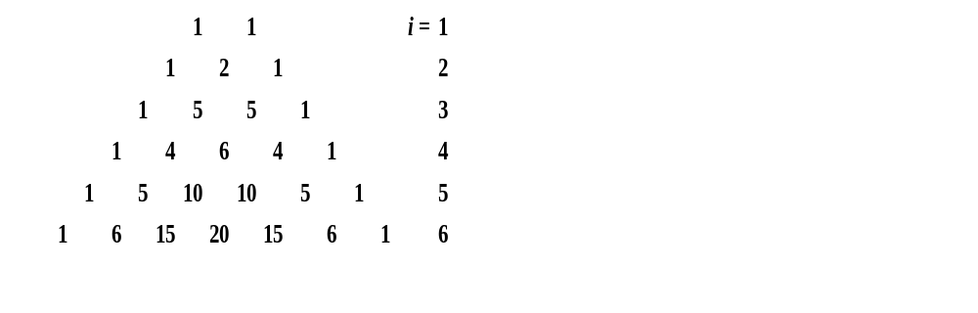
  队列应用举例
  —打印二项展开式 (a + b)^{i} 的系数
杨辉三角形 (Pascal’s triangle)
3
3

Slide 64
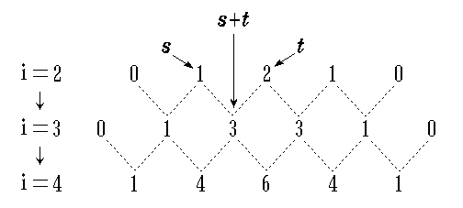
分析第 i 行元素与第 i+1行元素的关系
目的是从前一行的数据可以计算下一行的数据

Slide 65
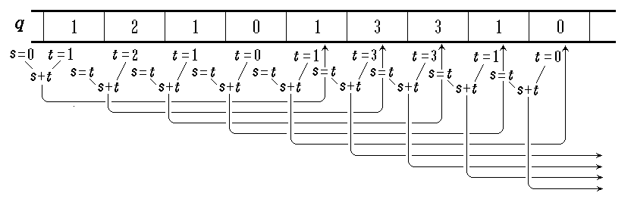
从第 i 行数据计算并存放第 i+1 行数据

Slide 66
void YANGVI ( int n ) {
Queue q; //队列初始化
q.MakeEmpty ( );
q.EnQueue (1); q.EnQueue (1);//预放入第一行的两个系数
int s = 0;
for ( int i=1; i<=n; i++ ) { //逐行处理
cout << endl;
q.EnQueue (0);
for ( int j=1; j<=i+2; j++ ) { //处理第i行的i+2个系数
int t = q.DeQueue ( );//读取系数
q.EnQueue ( s+t );//计算下一行系数，并进队列
s = t;
if ( j != i+2 ) cout << s << ‘ ’;//打印一个系数，第 i+2个为0
}
}
}

Slide 67
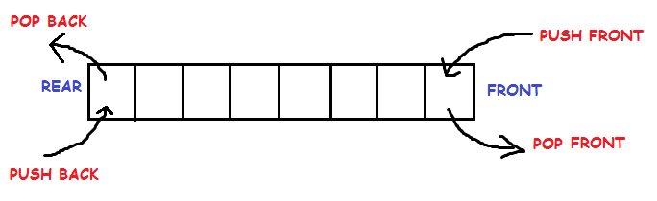
补充：双端队列
双端队列（deque，全名double-ended queue）是一种具有队列和栈性质的数据结构,把双端队列可看成栈底连在一起的两个栈。双端队列中的元素可以从两端弹出，插入和删除操作限定在队列的两边进行。
1.某队列允许在其两端进行入队操作，但仅允许在一端进行出队操作，元素a,b,c,d,e依次入此队列后再进行出队操作，则不可能得到的出队序列是（ ）
A b,a,c,d,e B d,b,a,c,e
C d,b,c,a,e D e,c,b,a,d

Slide 68
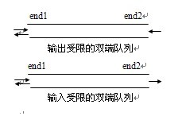
受限的双端队列
允许在一端进行插入和删除，但在另一端只允许插入的双端队列叫做输出受限的双端队列，允许在一端进行插入和删除，但在另一端只允许删除的双端队列叫做输入受限的双端队列。

Slide 69
讨论（代本章小结）
线性表、栈与队的异同点
相同点：逻辑结构相同，都是线性的；都可以用顺序存储或链表存储；栈和队列是两种特殊的线性表，即受限的线性表（只是对插入、删除运算加以限制）。
不同点：
① 运算规则不同，线性表为随机存取，而栈是只允许在一端进行插入和删除运算，因而是后进先出表LIFO；队列是只允许在一端进行插入、另一端进行删除运算，因而是先进先出表FIFO。
② 用途不同，线性表比较通用；堆栈用于函数调用、递归和简化设计等；队列用于离散事件模拟、多道作业处理和简化设计等。

Slide 70
1. 在作进栈运算时,应先判别栈是否( ① ),在作退栈运算时应先判别栈是否( ② )。当栈中元素为n个,作进栈运算时发生上溢,则说明该栈的最大容量为( ③ )。
为了增加内存空间的利用率和减少溢出的可能性,由两个栈共享一片连续的内存空间时,应将两栈的 ( ④ )分别设在这片内存空间的两端,这样,当( ⑤ )时，才产生上溢。
①, ②: A. 空 B. 满 C. 上溢 D. 下溢
③: A. n-1 B. n C. n+1 D. n/2
④: A. 长度 B. 深度 C. 栈顶 D. 栈底
⑤: A. 两个栈的栈顶同时到达栈空间的中心点.
B. 其中一个栈的栈顶到达栈空间的中心点.
C. 两个栈的栈顶在栈空间的某一位置相遇.
D. 两个栈均不空,且一个栈的栈顶到达另一个栈的栈底.

Slide 71
B
2. 输入序列为ABC，可以变为CBA时，经过的栈操作为（ ）
A. push,pop,push,pop,push,pop
B. push,push,push,pop,pop,pop
C. push,push,pop,pop,push,pop
D. push,pop,push,push,pop,pop
3. 若一个栈以向量V[1..n]存储，初始栈顶指针top为n+1，则下面x进栈的正确操作是( )。
A．top:=top+1; V [top]:=x
B. V [top]:=x; top:=top+1
C. top:=top-1; V [top]:=x
D. V [top]:=x; top:=top-1
4. 设计一个判别表达式中左，右括号是否配对出现的算法，采用（ ）数据结构最佳。
A．线性表的顺序存储结构 B. 队列
C. 线性表的链式存储结构 D. 栈
C
D

Slide 72
5. 用不带头结点的单链表存储队列时,其队头指针指向队头结点,其队尾指针指向队尾结点，则在进行删除操作时( )。
A．仅修改队头指针 B. 仅修改队尾指针
C. 队头、队尾指针都要修改
D. 队头,队尾指针都可能要修改
6. 假设以数组A[m]存放循环队列的元素,其头尾指针分别为front和rear，则当前队列中的元素个数为（ ）。
A．(rear-front+m)%m B．rear-front+1
C．(front-rear+m)%m D．(rear-front)%m
7. 栈和队都是（ ）
A．顺序存储的线性结构 B. 链式存储的非线性结构
C. 限制存取点的线性结构 D. 限制存取点的非线性结构

